Slide 1

От лида до сделки.
Воронка продаж b2b-компании.
Евгений Лемеш,
Директор департамента presale,
Terrasoft

Slide 2

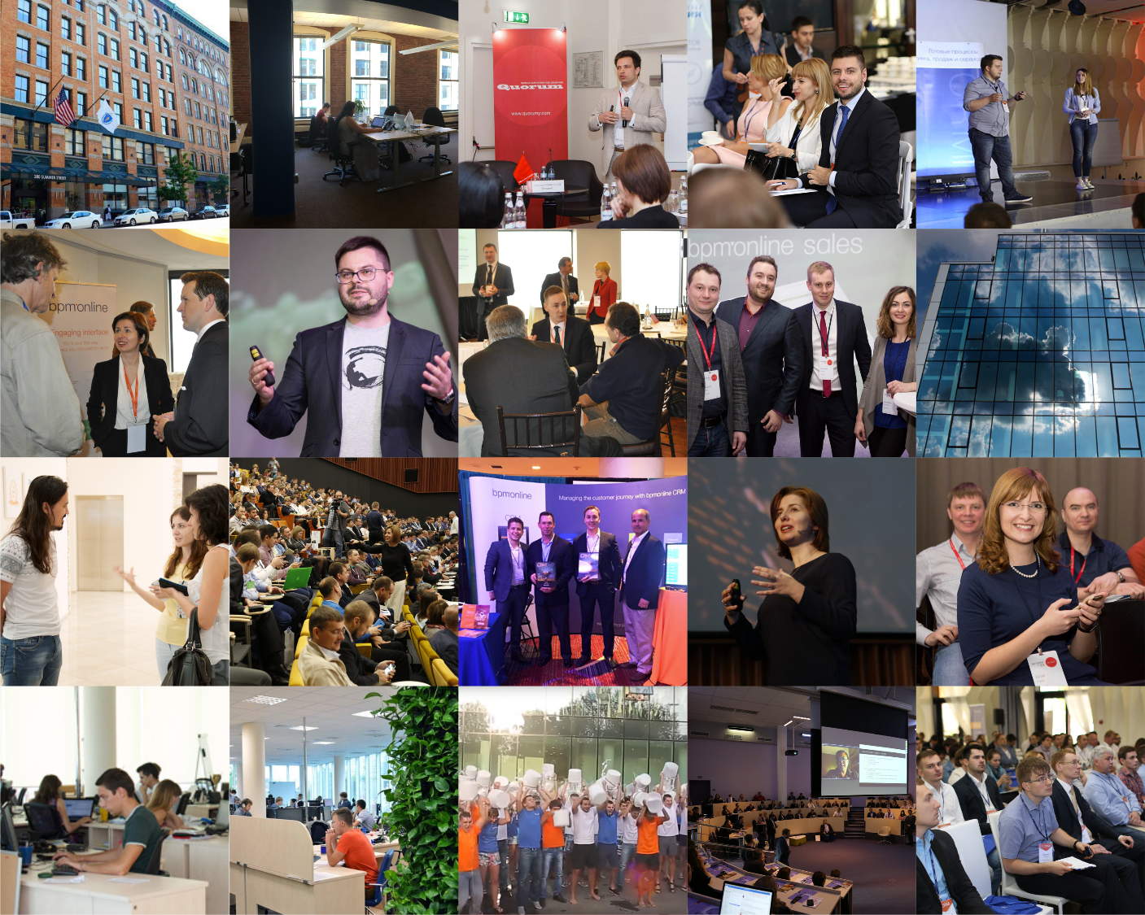

Киев
Бостон
Москва
Лондон
Мельбурн
Сингапур
400
+
партнеров

Slide 3
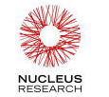

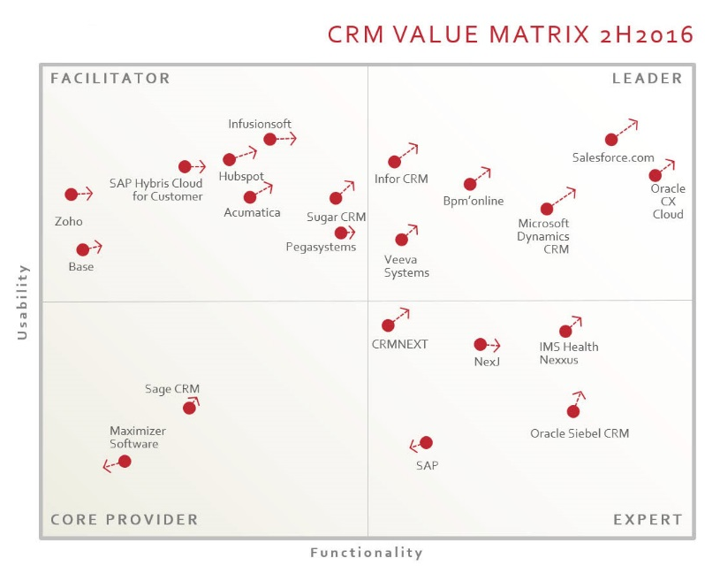
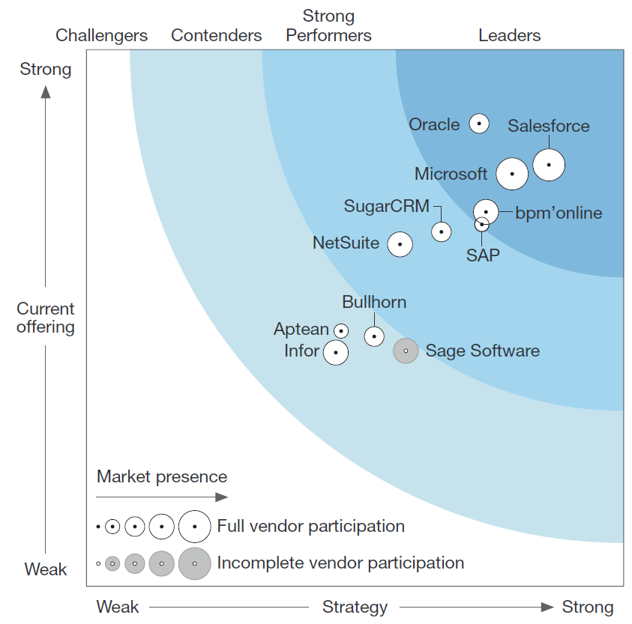








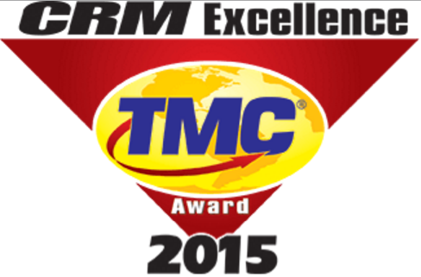

Международное признание
Bpm’online — в секторе лидеров CRM-рынка рейтинга CRM Value Matrix
Bpm’online названа лидером в рейтинге лучших
CRM-решений мира — The Forrester Wave: CRM Suites, 2016

Slide 4



30 000
Цель директора по маркетингу
Привлеченные лиды
(Raw leads)
1 000
Квалифицированные
лиды (MQL)
600
Распределенные
лиды (SQL)
300
Готовые к продаже
(Sales ready)
220
Определение
потенциала
170
Анализ
потребностей
150
Презентация
140
Коммерческое
предложение
110
Переговоры
60
Контрактация
11
10
Сделка
Цель директора по продажам
Notes:
На этом слайде нужно показать воронку слева, справа внизу написать - Цель Директора по маркетингу, а справа вверху Цель директора по продажам
Скрипт:
Всегда имеют четкий KPI’s по количеству закрытых сделок и новых клиентов. Аналогично и маркетинг имеет свой KPI, лиды, с которыми дальше и работают продажи

Slide 5
30 000
Цель директора по маркетингу
Привлеченные лиды
(Raw leads)
1 000
Квалифицированные
лиды (MQL)
600
Распределенные
лиды (SQL)
300
Готовые к продаже
(Sales ready)
220
Определение
потенциала
170
Анализ
потребностей
150
Notes:
На этом слайде нужно показать воронку слева, справа внизу написать - Цель Директора по маркетингу, а справа вверху Цель директора по продажам
Скрипт:
Всегда имеют четкий KPI’s по количеству закрытых сделок и новых клиентов. Аналогично и маркетинг имеет свой KPI, лиды, с которыми дальше и работают продажи

Slide 6


Каналы лидогенерации
Входящая лидогенерация
(Inbound)
Исходящая лидогенерация
(Outbound)
Инициатива проявлена клиентом путем регистрации на сайте, обращения в контакт-центр, обращения в чате, отправки email-запроса.
Инициатива проявлена менеджером компании путем обзвона холодных баз, актуализации интереса или других обзвонов.

Slide 7
Типы лидов
Продуктовые
Высокая степень зрелости
и знаний
Небольшое количество
Контентные
Низкая степень зрелости и знаний
Большой охват

Slide 8



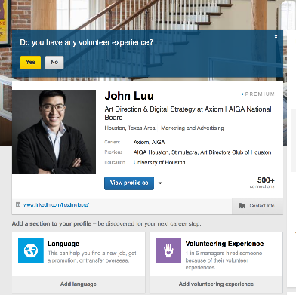






БАННЕРНЫЕ СЕТИ
МЕРОПРИЯТИЯ
СПЕЦИАЛИЗИРОВАННЫЕ
ОНЛАЙН-РЕСУРСЫ
ПРОФ.
СООБЩЕСТВА
ПОИСКОВИКИ
EMAIL
МАРКЕТИНГ
СОЦИАЛЬНЫЕ
СЕТИ
DIRECT MAIL
КОНТЕНТ
МАРКЕТИНГ
Контекст
Notes:
Нужно через картинки передать информацию, что работает и что нет.
Не работает: телемаркетинг, директ мейл, PPC,мероприятия ,баннерные сети .
Работает: рекомендации, контент-маркетинг, социальные сети, специализированные онлайн ресурсы, e-mail маркетинг, поисковики, профессиональные сообщества.

Slide 9
Количество MQL
Стоимость MQL
по каждому каналу
Коэффициент конверсии
от стадии к стадии
Что мы измеряем?

Slide 10


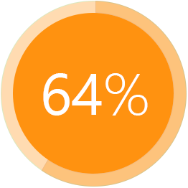
Бенчмарки
КОНТЕНТ
Порядка 64% покупателей B2B-технологий изучают от 2 до 5 контентных единиц, прежде чем принимают решение о покупке
67% маркетологов считают контентнт-маркетинг эффективным инструментом для генерации лидов

Slide 11

Фаза
Фаза
Фаза
1
2
3
Кампании
по привлечению лидов
Кампании
по взращиванию лидов
Контент
Notes:
Показать фазы на таймлайне
Фаза 1. Контент
Фаза 2. Кампанию по привлечению лидов
Фаза 3. Кампании по взращиванию лидов

Slide 12

Как создавать контент?
Проинтервьюировать эксперта в компании
Найти интересные исследования/аналитику по рынку
Дополнить кейсом по решению данной проблемы
Привлечь для написания таланты
внутри компании/ внештатного райтера / журналиста

Slide 13

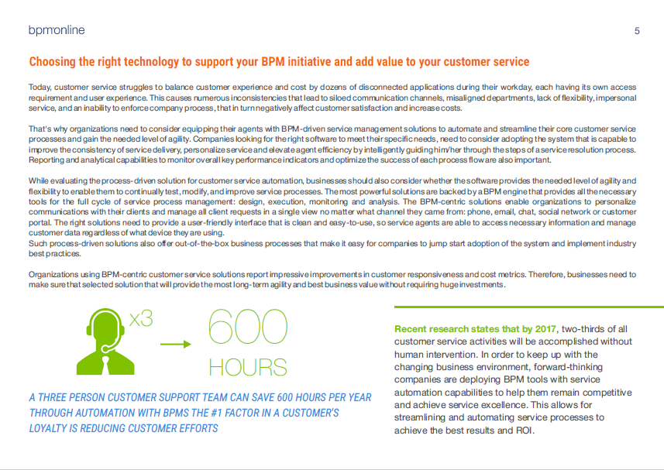
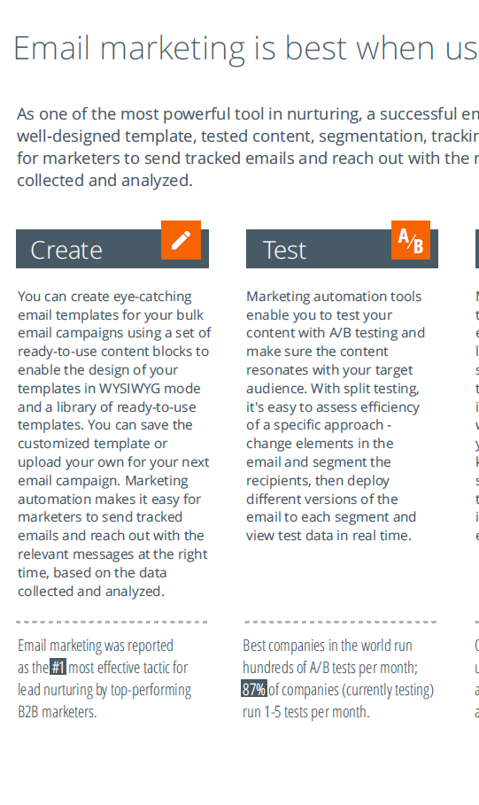
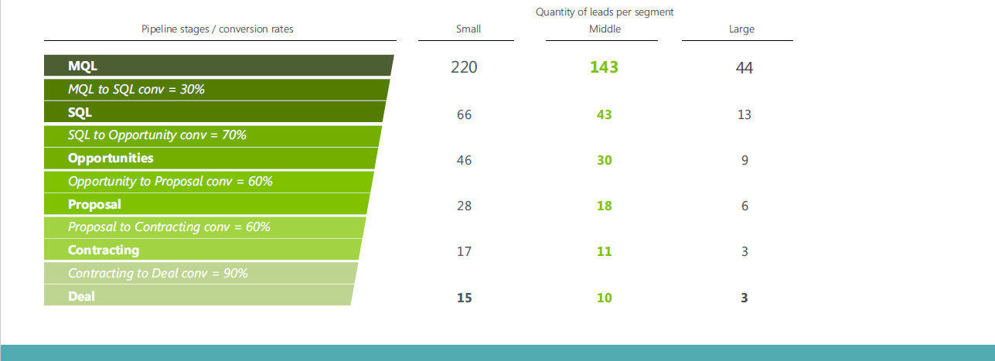
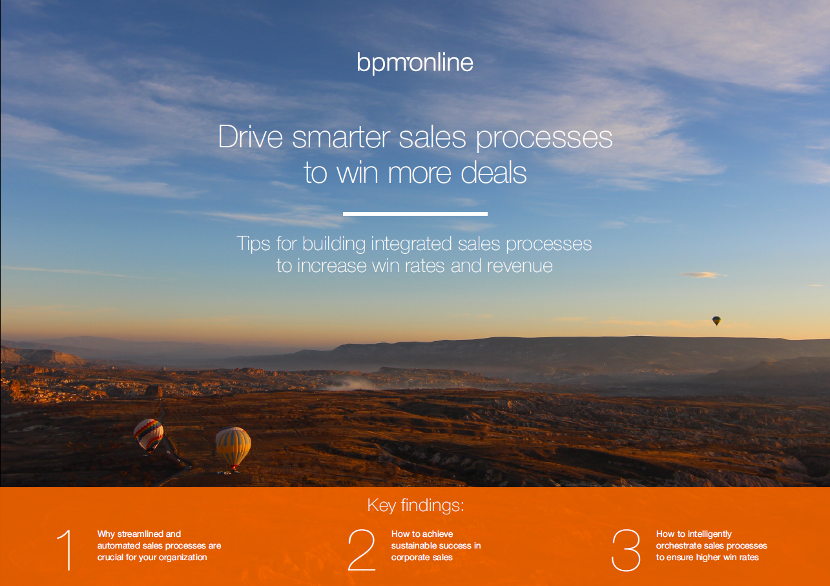
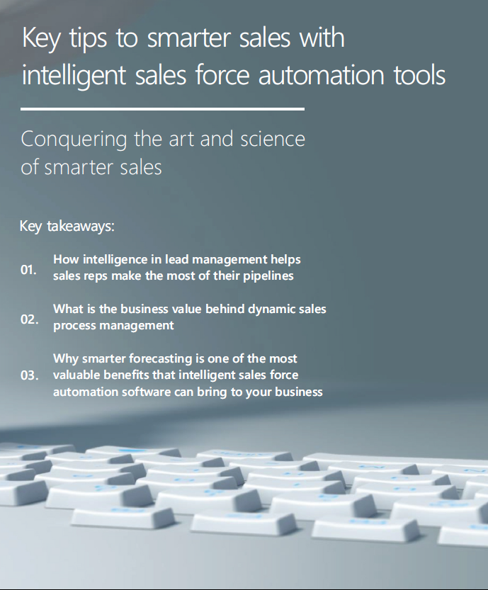
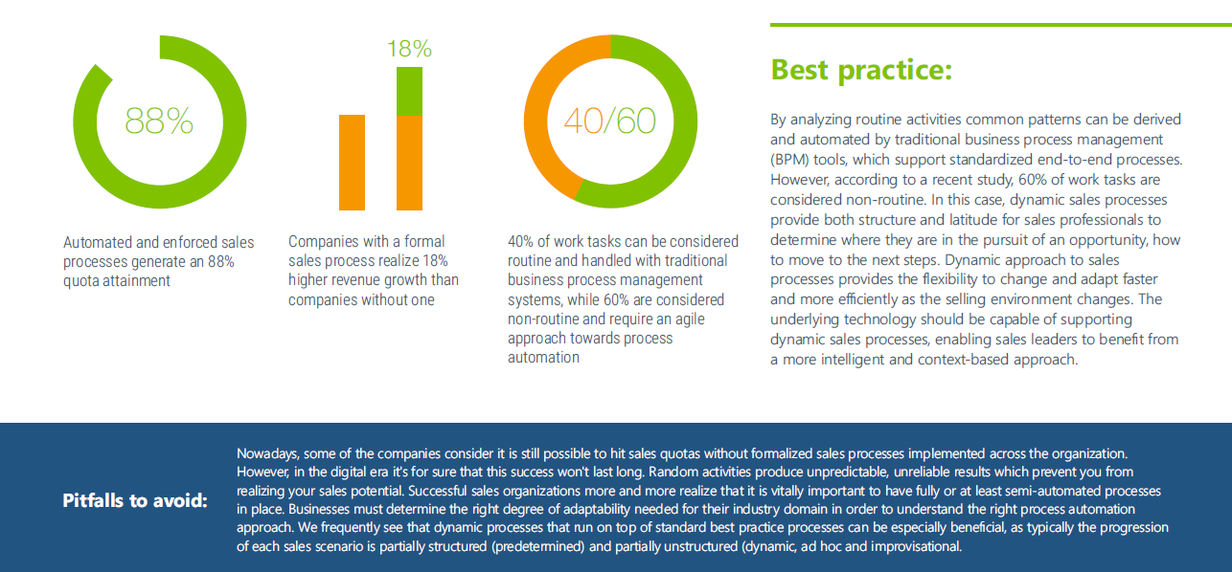
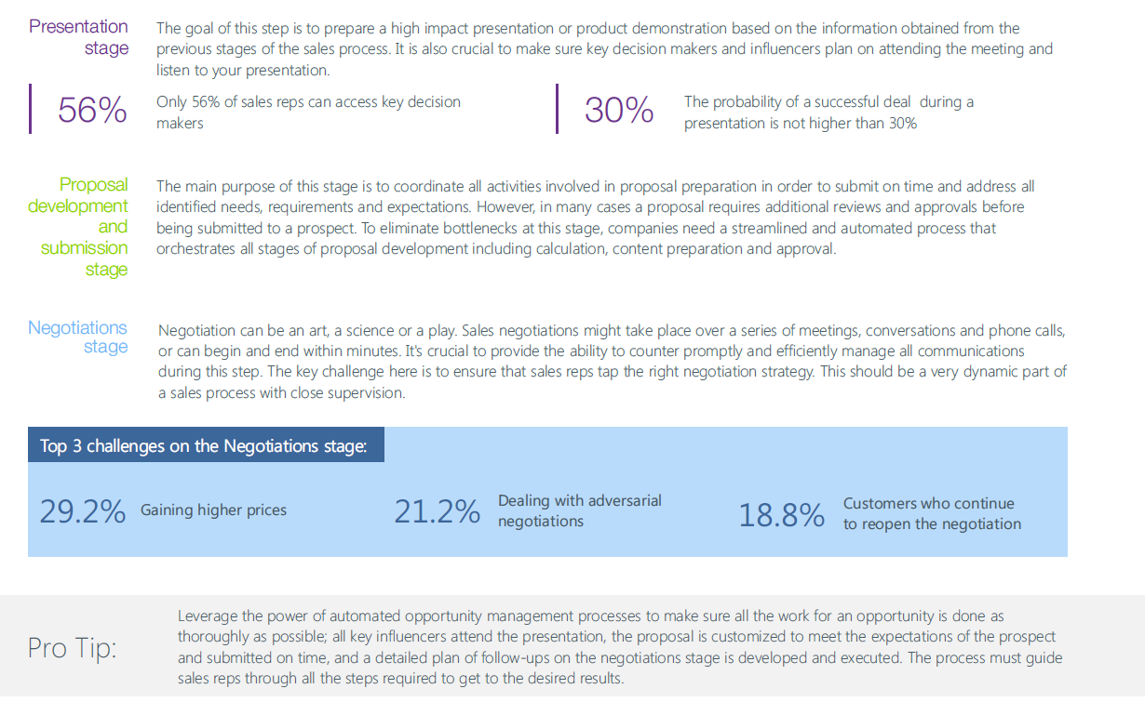
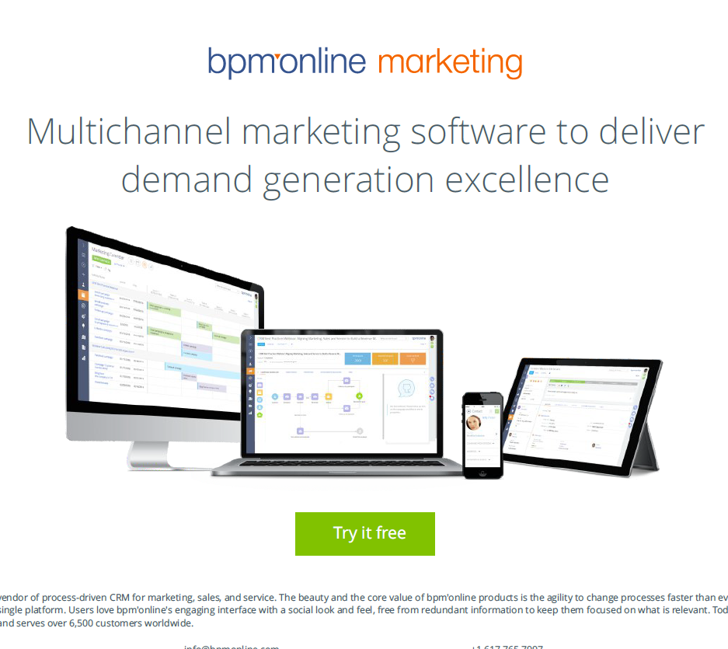
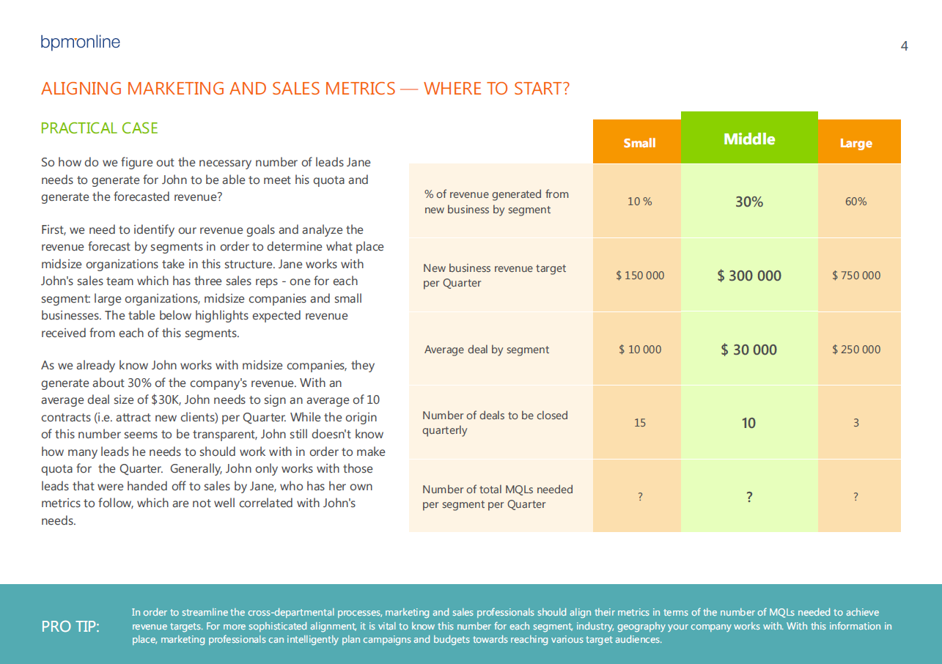
Notes:
Есть основные критерии, которые важно соблюдать при создании лендинга. От внешнего вида, наличия и расположения определённых элементов, текста зависит уровень конверсии страниц. Количество полей в форме негативно влияет на % конверсии, с другой стороны, чем больше полей, тем более заинтересованного лида мы в итоге получаем.

Slide 14

Notes:
Нужен новый скрин - https://www.terrasoft.ru/ebook/sales-growth-2017

Slide 15


Этапы запуска кампании
СОЗДАТЬ КОНТЕНТ, ОТВЕЧАЮЩИЙ
ЕЕ ПОТРЕБНОСТЯМ

Slide 16
Этапы запуска кампании
СОЗДАТЬ КОНТЕНТ, ОТВЕЧАЮЩИЙ
ЕЕ ПОТРЕБНОСТЯМ
СОЗДАТЬ
ПОСАДОЧНУЮ СТРАНИЦУ

Slide 17
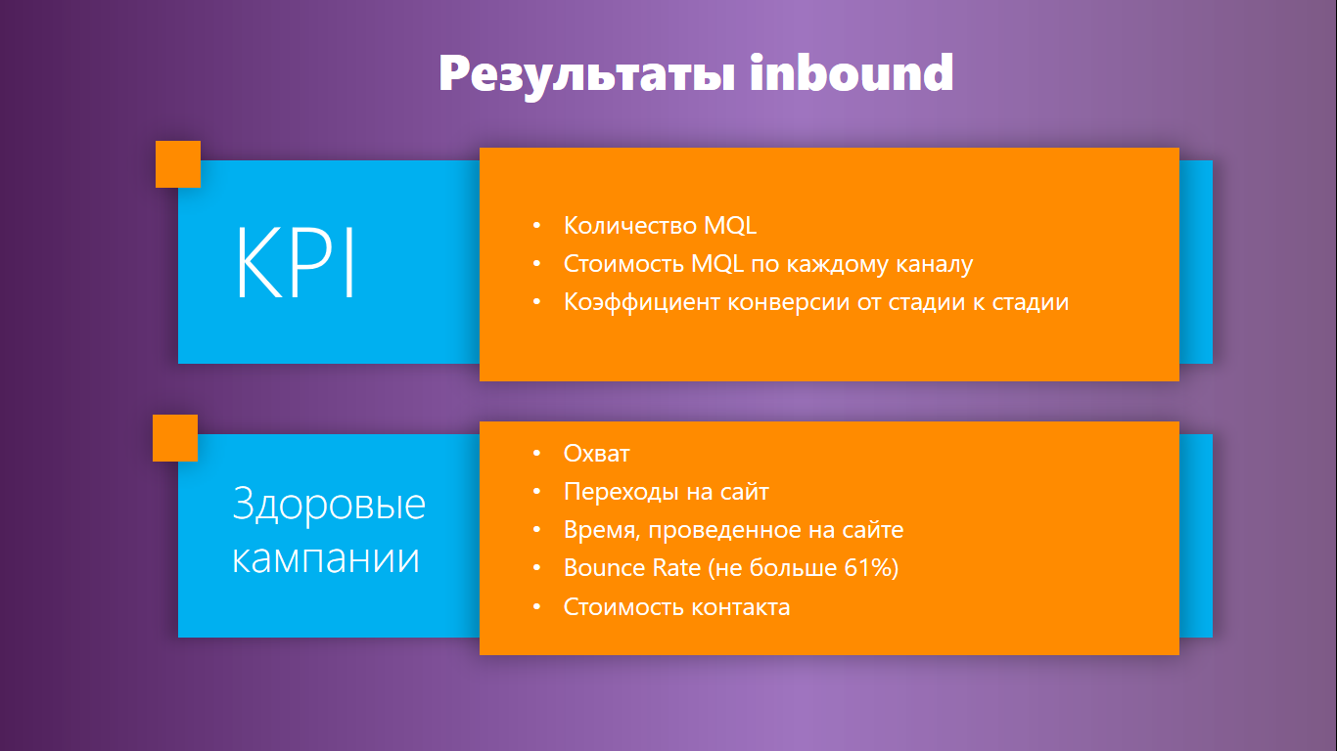
Этапы запуска кампании
СОЗДАТЬ КОНТЕНТ, ОТВЕЧАЮЩИЙ
ЕЕ ПОТРЕБНОСТЯМ
СОЗДАТЬ
ПОСАДОЧНУЮ СТРАНИЦУ
ОПРЕДЕЛЯЕМ КАНАЛЫ ДЛЯ ПРОДВИЖЕНИЯ, ПЕРИОД, БЮДЖЕТ

Slide 18
Этапы запуска кампании
СОЗДАТЬ КОНТЕНТ, ОТВЕЧАЮЩИЙ
ЕЕ ПОТРЕБНОСТЯМ
СОЗДАТЬ
ПОСАДОЧНУЮ СТРАНИЦУ
ОПРЕДЕЛЯЕМ КАНАЛЫ ДЛЯ ПРОДВИЖЕНИЯ, ПЕРИОД, БЮДЖЕТ
ЕЖЕДНЕВНЫЙ МОНИТОРИНГ. КАМПАНИЯ ЭФФЕКТИВНА?
ЗАПУСК
ДА
НЕТ
Планирование
(сроки, KPI’s, бюджет)
Завершение
и аналитика

Slide 19

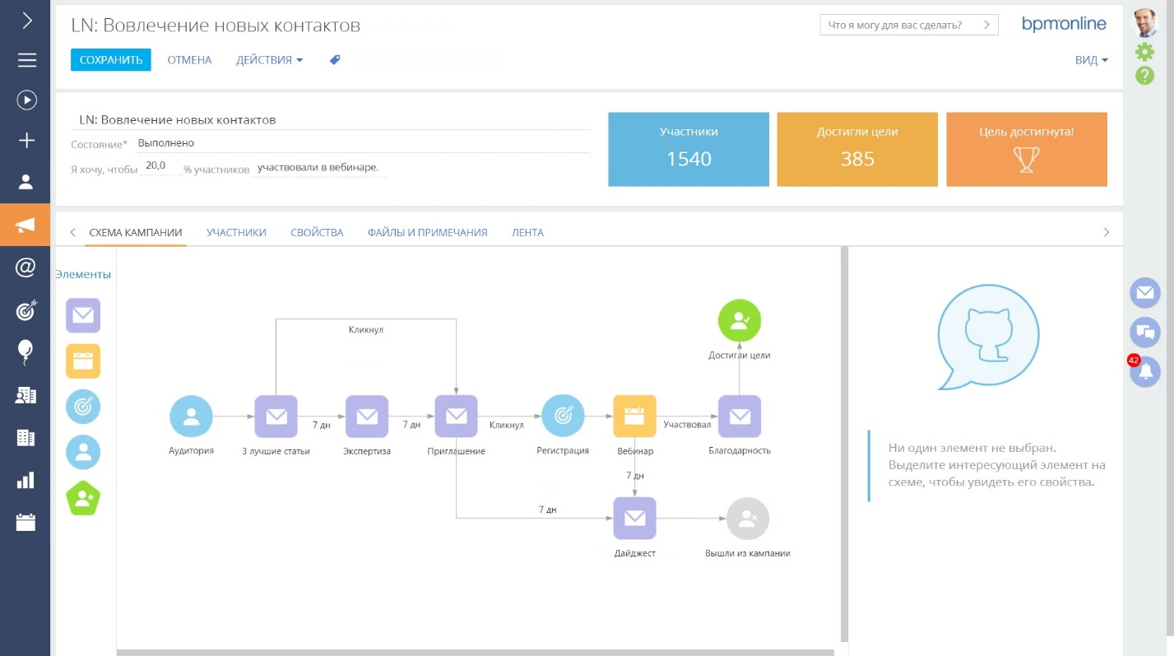



Кампании по взращиванию лидов
(Lead Nurturing)
2
2
Welcome
Fast Track
Long Track
Reengagement
Etc.
Notes:
Показать скрин кампаний, и привести некоторые названия типа Long Track, Fast Track, Welcome, Reengagement etc. (можно взять у Айзена)

Slide 20


Коммуникация, основанная на жизненном цикле
Знакомство с брендом
Welcome кампании
Знакомство с продуктом
Nurturing кампании
Процесс принятия решения
Decision кампании
Процесс покупки
On-boarding кампании
Delivery / on-boarding
Cross-sale / Up-sale кампании
Процессы Cross- / Upsale / Renewal
Renewal кампании
Ongoing account management
Ongoing account management
Win back кампании
Recycling кампании
Notes:
Нужны ли тут сегменты?

Slide 21
План запуска кампаний
1
Определите жизненный цикл вашего клиента
2
Определите цели каждой кампании и критерии таргетинга для каждого сегмента клиентов
3
Разработайте скоринговую карту лидов для синхронизации работы лидогенерации и продаж
Notes:
Нужны ли тут сегменты?

Slide 22
План запуска кампаний
4
Разработайте карту кампаний для построения идеального путешествия клиента
5
План запуска кампании: контент, процесс последующей обработки лидов
6
Анализируйте эффективность кампании
7
Анализируйте продвижение контактов по вашей карте кампаний
Notes:
Нужны ли тут сегменты?

Slide 23
Скоринг лидов
Min = 0
Max = 100
 | Explicit Score (Социально-демографическая оценка)
Implicit Score (Поведенческая оценка) | 10 | 20 | 30 | 40 | 50
 | 20 | 40 | 50 | 60 | 70
 | 30 | 50 | 60 | 70 | 80
 | 40 | 60 | 70 | 80 | 90
 | 50 | 70 | 80 | 90 | 100
Notes:
Нужны ли тут сегменты?

Slide 24
Скоринг лидов
Min = 0
Max = 100
 | Explicit Score (Социально-демографическая оценка)
Implicit Score (Поведенческая оценка) | холодный | холодный | холодный | теплый | теплый
 | холодный | теплый | теплый | теплый | теплый
 | холодный | теплый | теплый | теплый | горячий
 | теплый | теплый | теплый | горячий | горячий
 | теплый | теплый | горячий | горячий | горячий
Notes:
Нужны ли тут сегменты?

Slide 25
Распределение работы команд по скору
TOFU
Скор 0-50
Взращивание
email-маркетингом
MOFU
Скор 51-80
Обзвоны
лидогенерации
TOFU
Скор 0-50
TOFU
Скор 0-50
Прямая работа
отдела продаж
BOFU
81-100

Slide 26
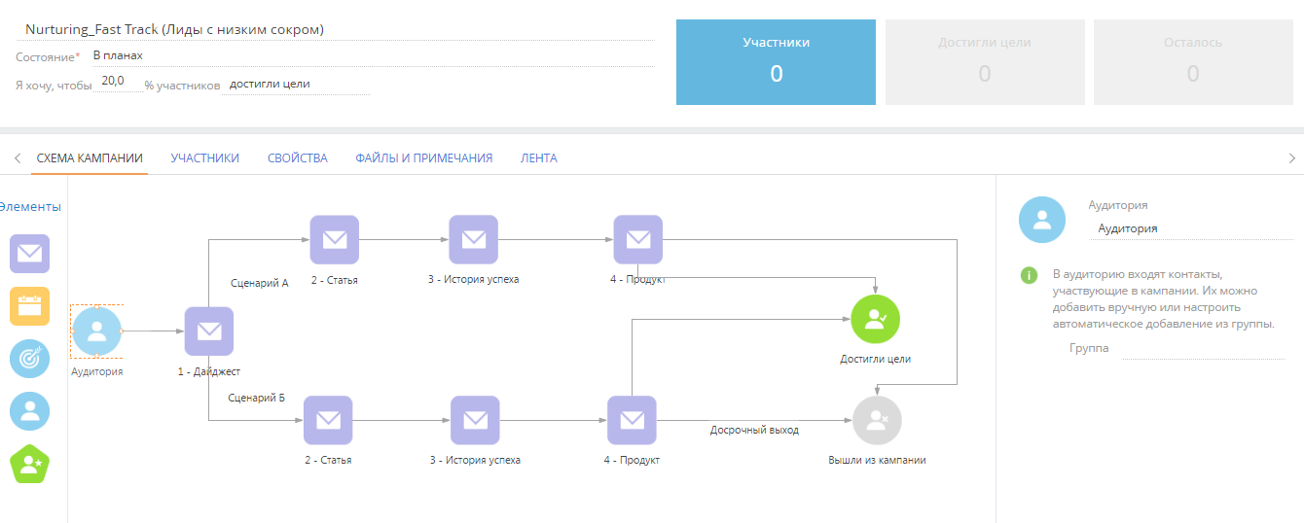
Пример кампании по взращиванию
Клик по ссылке 1
Клик по ссылке 2

Slide 27
Автоматизация маркетинга
15% B2B маркетологов увидели прирост
+30% к OPP после Nurturing кампаний,
а 67% — +10% к OPP
Notes:
Нужны ли тут сегменты?

Slide 28

Распределение лидов
Прямая работа
отдела продаж
Обзвоны
лидогенерации
Взращивание
email-маркетингом

Slide 29
Существующие клиенты
Новый бизнес

Slide 30
Хантер
специалист, ответственный за привлечение новых клиентов, расширение клиентского портфеля
Фармер
специалист, ответственный за удержание клиентов, расширение спектра используемых продуктов

Slide 31
Воронка для хантера
Стадия
Enterprise
Лид
100%
Воронка лидов
Презентация
80%
BANT*
40%
Коммерческое предложение
90%
Воронка сделок
Контрактация
45%
Победа в сделке
90%
  BANT – budget, authority, need, time
12%
Notes:
Нужны ли тут сегменты?

Slide 32
Конверсия для разных сегментов может отличаться
Стадия
Enterprise
Medium
Small
Лид
100%
Презентация
80%
BANT*
40%
Коммерческое предложение
90%
Контрактация
45%
Победа в сделке
90%
12%
сумма Х
  BANT – budget, authority, need, time
Notes:
Нужны ли тут сегменты?

Slide 33
Пример расчета месячной квоты
Стадия | Конверсия
Количество новых лидов | 27
Количество презентаций | 22
Количество сделок с BANT | 9
Количество сделанных коммерческих предложений | 8
Количество контрактаций | 4
Количество успешных сделок | 3
Средний чек сделки | 10 000
Объем, $ | 30 000
Notes:
Начинаем рассказ с серединки

Slide 34
Проверка выполнимости показателя
Стадия | Конверсия | Активность | Затраты времени на одну активность, часов | Затраты времени на все активности, часов
Количество новых лидов | 27 | Подтверждение встречи | 0,1 | 3
Количество презентаций | 22 | Подготовка и проведение встречи | 4,5 | 97
Количество сделок с BANT | 9 | Анализ и повторные встречи | 4,5 | 39
Количество сделанных Коммерческих предложений | 8 | Подготовка и согласование КП | 2 | 16
Количество контрактаций | 4 | Подготовка и согласование Контрактов | 2 | 8
Количество успешных сделок | 3 | Подписание контрактов | 1 | 3
Итого: |  |  |  | 166
Количество рабочих часов в мес. |  |  |  | 168
Notes:
Не вижу смысла делить по сегментам пример в общем

Slide 35

Документация по продукту, процессам
Видеоматериалы
Практические бизнес-кейсы (лучшая практика)
Тренинги и work-shop
Двойные визиты
Регулярный менеджмент

Slide 36
В качестве резюме
1
Начинайте работать с контентом.
Чем скорее, тем лучше
2
Существующая база – бесконечный источник лидов
3
Сегментация и скоринг – залог успеха
Notes:
Нужны ли тут сегменты?

Slide 37




Маркетинговая платформа для определения
и взращивания потребностей клиентов
Готовые процессы
для профессионального управления продажами
всех типов
Эталонные процессы
для организации внутреннего и внешнего сервиса
Интеллектуальная платформа управления
бизнес-процессами

Slide 38
Спасибо!

